Slide 1
Workshop guide
Facilitator:
  Read notes to prepare. See English file.
  Amend slides if needed.
  Ready the family-facing materials.
  Display slide 2 as families arrive.
What did you learn

Slide 2
Sa ou te aprann

Slide 3





Ajanda
Byenveni
Ti Konsèy
Tan pou Pratik
Refleksyon ak mizajou

Slide 4




Gid pou atelye yo
Prepare ou.
Montre ou prezan.
Montre ou gen koutwazi.
Poze kesyon.

Slide 5

Kisa ou te aprann?
1
2
3
Di sijè a.
Di eleman ki pi enpòtan yo.
Liv non-fiksyon yo diferan avèk liv fiksyon yo. Liv fiksyon yo rakonte istwa. Liv non-fiksyon yo bay enfòmasyon sèlman epi yo anseye nou sijè.
Di yon eleman ki amizan oswa enteresan.

Slide 6
Verifye tèm alfabetizasyon yo
Sijè
Sijè tèks la
Lide prensipal la
Ki sa otè a ap eseye anseye nou sou sijè a.
Enteresan
Yon bagay ki kenbe atansyon ou.
Reyalite
Yon bagay yo pwouve ki vrè

Slide 7
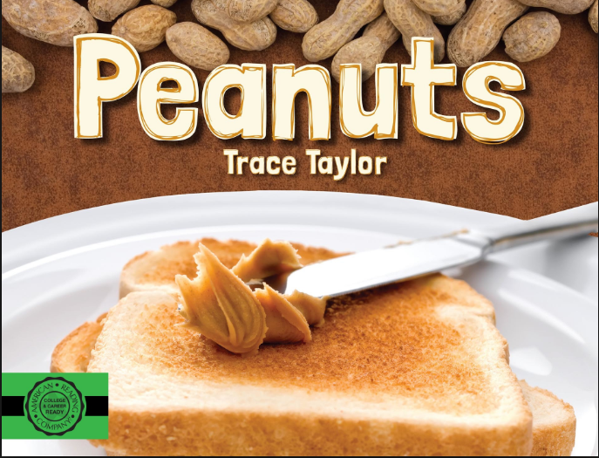
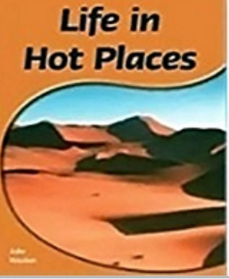
Di sijè a.
Ki sijè liv la ou te fèk li?
Ki yon bagay otè a vle nou konnen?

Slide 8


Di pifò
Eleman enpòtan yo
Eseye sa a kounye a avèk yon liv!
Kisa liv sa a montre ou?
Ki eleman ki te parèt yon ti kantite fwa nan tèks la?
Ki 2 oswa 3 bagay otè a vle nou konnen sou reken yo? Montre mwen kote ou te aprann sa.
Pran yon liv epi kòmanse li.
Pran yon pòz apre 1- 2 minit epi pale sou eleman ki pi enpòtan yo jiska prezan nan tèks la.

Slide 9
Di yon eleman ki amizan oswa enteresan
Fè yon lis sijè ki enterese pitit ou kounye a.
Site eleman enteresan yo pi fasil lè w ap li liv ki enterese ou. Si ou bezwen èd pou jwenn liv sou sijè sa yo, mande mwen!
Ki bagay ki te pi amizan ou te aprann nan liv sa a? Ki kote sa ekri?
Ki yon bagay ou te konnen deja? Kijan otè a te di sa?
Ki yon bagay ki te ba ou sezisman? Montre mwen.
Ki yon eleman ou vle fè zanmi ou konnen? Montre mwen fason ou konnen sa.

Slide 10
Lekti = konvèsasyon (K-1)
Kisa liv sa a te konsène? sitou?
Kisa ki te pi enteresan pou ou? Pou kisa? Montre mo yo oswa ekspresyon yo.
Ki yon bagay ki te ba ou sezisman? Montre mwen.
Ki yon bagay ou te konnen deja? Kijan otè a te di sa?

Slide 11
Lekti = konvèsasyon (2-3)
Kisa ou toujou ap chèche konnen sou sijè sa a? Ki kote enfòmasyon sa a ta adapte?
Ki kalite liv ou vle li answit? Sou kisa ou aprann plis?
Si ou te dwe di yon zanmi ou tout sa ki konsène liv sa a, ki pi gwo bagay ou ta fè zanmi an konnen? Kijan otè a te eksplike pwen sa a?

Slide 12



Fanmi plizyè lang
Pale sou sijè liv la anvan
Itilize sa avèk liv ki nan nenpòt lang.
Poze kesyon epi pale sou liv yo nan nenpòt lang! Eksplike mo yo ki nan glosè a nan nenpòt lòt lang.

Slide 13
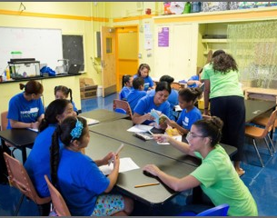
Tan pou Pratik
1
Di sijè a.
Rele mwen lè ou gen yon kesyon!
2
Di eleman ki pi enpòtan yo.
Di yon eleman ki amizan oswa enteresan.
3

Slide 14

Refleksyon
Èske w genyen kesyon sou ti konsèy sou lekti a?
Vire epi pale ak piti ou a: Èske w santi w pare pou eseye ti konsèy sou lekti lakay ou?
Tanpri pataje kijan ou ta ka itilize sa a lakay ou.
Kesyon w lan pral ede yon lòt moun nan sal la!

Slide 15
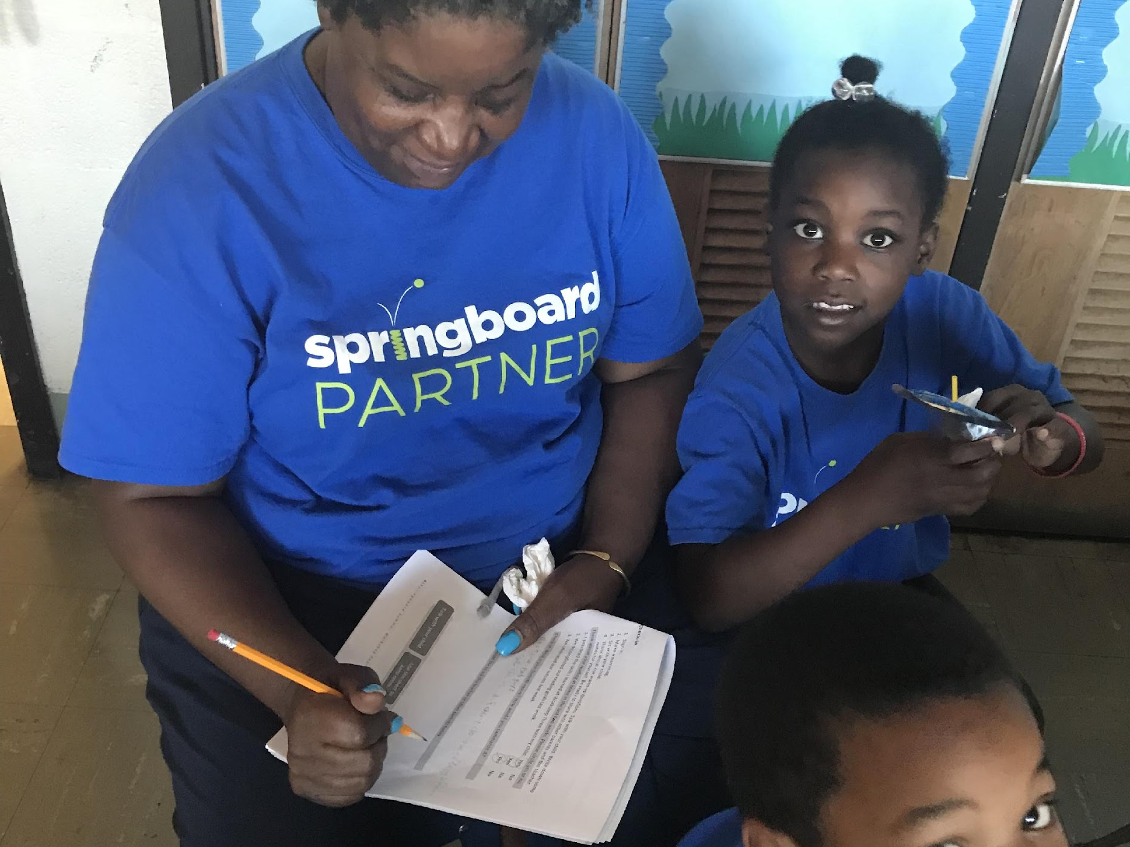

Remak, souple
Remak ou ap amelyore ran nou ansanm!

